Slide 1
2023
서울시립대학교 통계학과
윤이상, 안종혁, 박모세
기계학습 팀프로젝트 발표
2023. 12. 08.
역할기반 멀티모달 퓨전을
활용한 뉴스 섹션 분류

Slide 2
CONTENT
1
2
3
소개
선행연구
방법론
4
5
6
평가지표
실험결과
결론

Slide 3
N E X T
1
2
3
4
소개

Slide 4
연구 목표
VS
Image
Annot.
Text Only
Text
Notes:
짧은 선 저거 이미지에 대한 주석이라서 이미지 밑에 배치 부탁

Slide 5
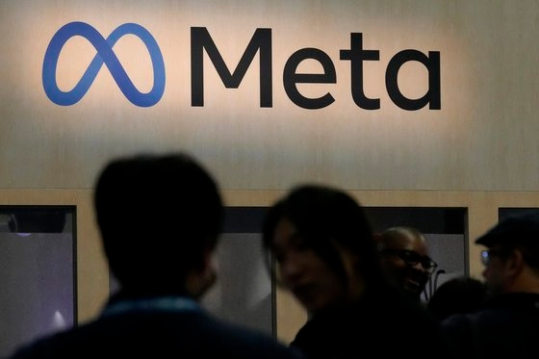


데이터 설명
ㅁ
Text
title Body annotation
News Section
economy life politics science society world
Article text
Image.jpg
Notes:
텍스트 데이터 : 제목 (title) + 본문(Body) = 기사 텍스트(Article) / 사진에 대한 주석(Annotation)
이미지 데이터 : 사진(Image)

Slide 6
N E X T
2
2
3
4
선행연구
Notes:
어차피 설명할거 많으면 Related Works 그냥 제껴도 되지 않나..

Slide 7
KoBERT – Text Inputs
C
T1
TN
T[SEP]
T1’
TM'
KoBERT
E[CLS]
E1
EN
E[SEP]
E1’
EN’
[CLS]
Tok 1
Tok N
[SEP]
Tok 1
Tok M
Masked Sentence A
Masked Sentence B
Unlabeled two sentence A,B pair
Notes:
코버트도 우리가 pairwise sentence 쓰지 않고 그냥 기사 텍스트 통째로 넣기 때문에
Sep이후부터는 안 씀

Slide 8
MobileNetV2 – Image Inputs
Add
Conv 1x1, Linear
Conv 1x1, Linear
Dwise 3x3,
Stride = 2, Relu6
Dwise 3x3, Relu6
Conv 1x1, Relu6
Conv 1x1, Relu6
Input
Input
Stride=1 block
Stride=2 block

Slide 9
N E X T
3
2
3
4
방법론

Slide 10
KoBERT – Text Inputs
C
T1
TN
KoBERT
E[CLS]
E1
EN
[CLS]
Tok 1
Tok N
Masked Sentence A
Unlabeled two sentence A
Notes:
코버트도 우리가 pairwise sentence 쓰지 않고 그냥 기사 텍스트 통째로 넣기 때문에
Sep이후부터는 안 씀

Slide 11
MobileNetV2 – Image Inputs
Add
Conv 1x1, Linear
Conv 1x1, Linear
Dwise 3x3,
Stride = 2, Relu6
Dwise 3x3, Relu6
Conv 1x1, Relu6
Conv 1x1, Relu6
Input
Input
Stride=1 block
Stride=2 block

Slide 12
Image, Article Baselines
output : 1,000
Tokenized text length = 150
output : 768
MobileNetV2
KoBert
6
1,024
1,024
6
224 * 224 * 3
Classification
Feature extract
Classification
Feature extract

Slide 13
Annotation / Article Fusion Baselines
* Concat : 1. 정보보존, 2. 유연성
MobileNetV2
1,024
concat
KoBert
6
1,024
2,048
2,048
1,024
Classification
Feature extract
Feature fusion
Notes:
Annotation Fusion Baseline : KoBERT 모형 입력값으로 Annotation
Article Fusion Baseline : KoBERT 모형 입력값으로 Article

Slide 14
RoBaMF = Stacking Ensemble of Baselines
Image
Article
XGBoost
Annotation
Fusion
Final prediction
Use as features of
the metalearner
Baseline
Predictions of each baseline

Slide 15
Competitor = Stacking Ensemble of Baselines
Image
Article
XGBoost
Article
Fusion
Final prediction
Use as features of
the meta-learner
Baseline
Predictions of each baseline

Slide 16
N E X T
4
2
3
4
평가 지표

Slide 17
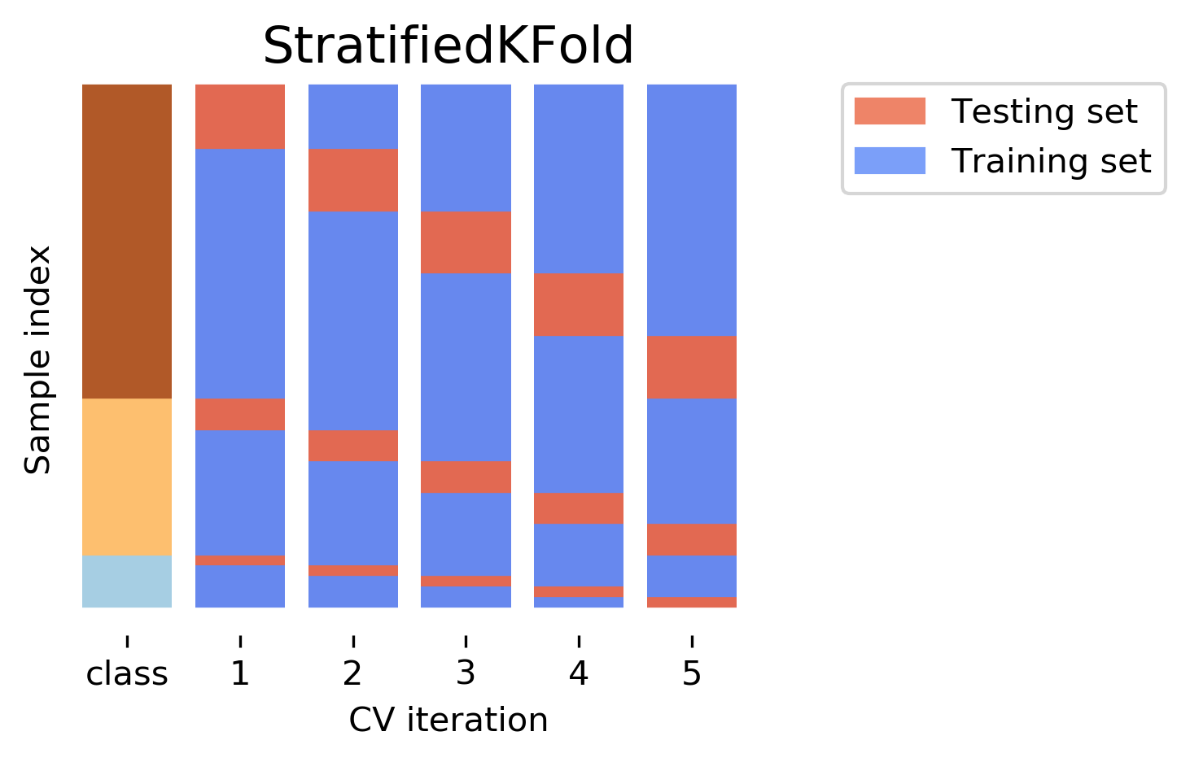
5-fold CV Accuracy
For Baselines.
하이퍼파라미터 튜닝
- 기본 분류기의 성능 사전 평가
→ CV-Stacking Ensemble을 위한 각 fold별 가중치 저장
Notes:
For Baselines.
훈련 데이터에 대한 5-폴드 층화 교차검증.
각 폴드마다 5760개의 훈련 데이터 – 1440개의 검증 데이터로 재분할.
훈련 데이터로 모형 학습 -> 검증 데이터의 카테고리를 예측하여 각 폴드의 정분류율 계산
5개 폴드 정분류율을 평균
+ 5 폴드 CV 그림 삽입
각 모형의 옵티마이저와 학습률을 비롯한 하이퍼파라미터 조정
하이퍼파라미터 조정 이후,
기본 분류기의 성능 사전 평가
후술할 CV-스태킹 앙상블을 위한 각 폴드의 가중치 저장

Slide 18
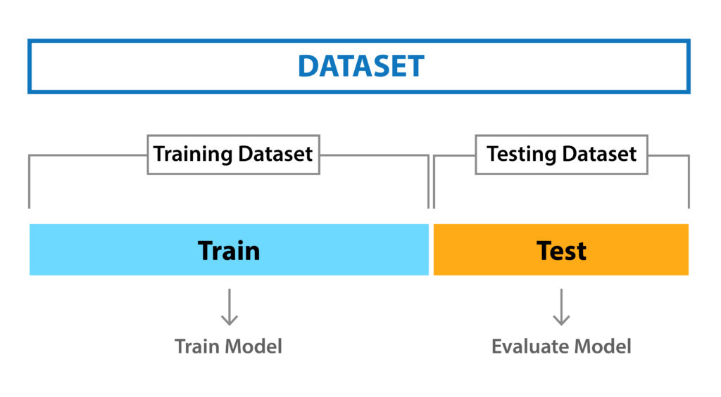
Test data prediction Accuracy
from5-fold
Hyper parmeter
7,200
5,920
ACC
Notes:
For Baselines.
5-폴드 층화 교차검증으로 얻어낸 하이퍼파라미터 이용
7200개의 훈련 데이터로 모형 학습 -> 5920개 시험 데이터의 카테고리를 예측하여 정분류율 계산
간단한 train_test 관련 그림 하나만

Slide 19


Test data prediction Accuracy
For fold i in range(1,5) :
Validation Predictions
1-fold
Model with pretrained weights
Validation data
2-fold
Test data
1-f
5-f
test Predictions
5-fold
Notes:
For Ensemble Models.
5-폴드 교차검증 스태킹 앙상블 방법론 적용.
그림이랑 같이 설명
5-fold CV 과정에서 학습한 각 폴드별 모형 가중치 활용
(이미 각 폴드별로 훈련 데이터를 학습한 모형 가중치가 있으니)
폴드별 검증 데이터의 카테고리를 각각 예측하여, 열 방향으로 쌓음. -> 메타 러너의 훈련 데이터
폴드별로 시험 데이터의 카테고리를 예측하여, 예측 결과를 합산 (시험 데이터는 공통적으로 예측하니까)
-> 메타 러너의 시험 데이터
이제 메타 러너의 훈련 데이터를 갖고 XGBoost 학습 -> 메타 러너의 시험 데이터에 적합시키고, 정분류율 계산

Slide 20
Stacking :
train data : validation data preds.
image
article
fusion
Y : train data label
test data : test data preds.
image
article
fusion
Y : test data label

Slide 21
N E X T
5
2
3
4
실험 결과

Slide 22
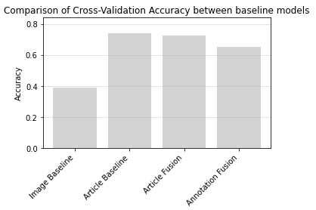
5-fold CV Accuracy for Baselines
Image Baseline ↓ ↓
Article Baseline ↑ ↑
acc(Fusion Baseline) << acc(Article Baseline)
Notes:
Baseline CV 애큐러시 플롯
이후 Test data prediction Accuracy에서도 확인할 수 있지만,
Image Baseline이 저조하고,
Article Baseline이 우수함.
또한, Fusion Baseline이 Article Baseline보다 성능이 좋지 않음.

Slide 23

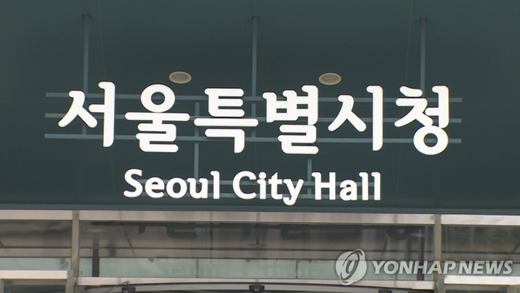

5-fold CV Accuracy for Baselines
<Ambiguity of Image Data>
왜 이미지 기본 분류기의 결정력이 저조한가?
All
category
politics
life
Notes:
<Ambiguity of Image Data>
왜 이미지 기본 분류기의 결정력이 저조한가? -> 이미지 데이터의 모호함 때문
대통령 사진은 politics 카테고리에 포함되어 있을 것으로 예상되나,
실제로는 life 카테고리에 포함되어 있다. -> life0.jpg
정부 상징을 비롯하여 브랜드 로고, 인물 사진들은 모든 카테고리에 분포하고 있어,
정확한 분류를 어렵게 만든다. -> science206.jpg

Slide 24
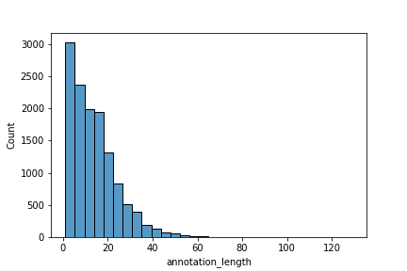
5-fold CV Accuracy for Baselines
주석은 짧고 정보도 적다!
+ 이질적인 이미지와 텍스트
+ 옵티마이저, 하이퍼파라미터 선택 이슈
Notes:
<Lack of information in Annotation text>
대부분의 주석은 길이가 10단어 미만이므로, Article에 비해 담고 있는 정보가 제한적이기 때문에,
KoBERT 특징 추출기가 결정력있는 특징을 출력하지 못한 것으로 보인다.
주석의 단어 길이 분포 그래프 첨부
<특성 융합 과정에서의 문제>
이는 concatenate를 적용하였음에도 불구하고 두 모달리티의 특성을 결합하면서,
각자가 가지고 있는 고유한 결정력이 저해되었거나,
멀티 모달에 맞는 옵티마이저나 하이퍼 파라미터를 잘 선택하지 않았기 때문이라고 생각된다.

Slide 25
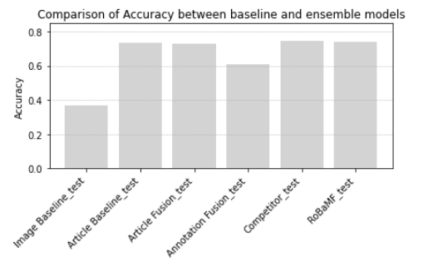
Test data prediction accuracy
역시 article이 우수!
Notes:
모든 모형의 시험 데이터 예측 정분류율 플롯 삽입
CV 정분류율과 마찬가지로, Article Baseline에 비해 다른 Baseline들이 저조한 성능을 보이는 것 재확인.

Slide 26
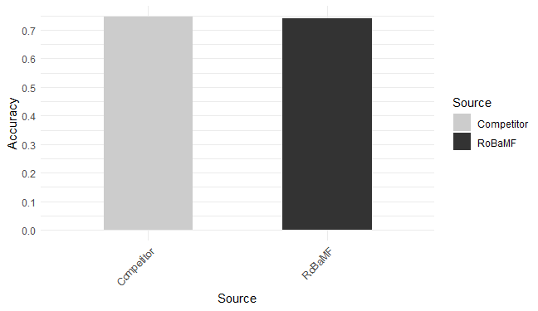
Test data prediction accuracy
RoBaMF vs. Competitor
Data(RoBaMF) >> Data(Competitor)
Acc(RoBaMF) << Acc(Competitor)
 | Article-baseline | RoBaMF | Competitor
Accuracy | 0. 735 | 0.739 | 0.747
RoBaMF의 Annotation-Fusion 기본 모델과 Article-Fusion 기본 모델의 결정력 차이
Notes:
RoBaMF vs. Competitor
두 모형만 비교한 플롯 하나 넣어주기 -> 잘 안보이니까 애큐러시도 표기해서
왜 RoBaMF (사진 + 주석 + 기사 텍스트)가 Competitor (사진 + 기사 텍스트) 보다,
더 많은 데이터를 사용하는데도 더 저조한 성능을 보이는가?
RoBaMF의 Annotation-Fusion 기본 분류가와 Article-Fusion 기본 분류기의 결정력 차이에서 비롯된다.
이걸 어떻게 보냐? Importance로 확인해보자.

Slide 27
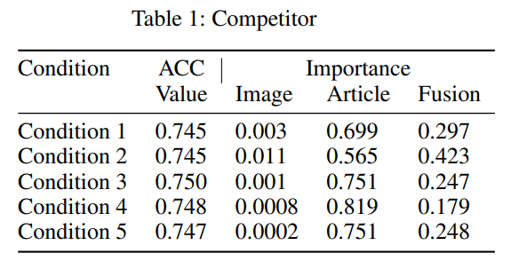
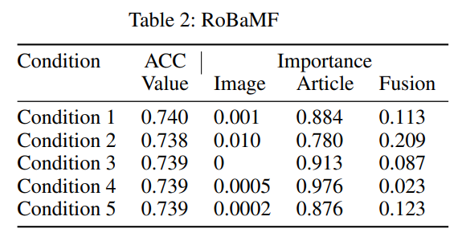
Test data prediction accuracy
RoBaMF vs. Competitor
RoBaMF 모형의 경우 Annotation-Fusion baseline이 평균적으로 11%의 importance를 갖는데 반해,
Competitor 모형의 경우 Article-Fusion baseline이 평균적으로 28%의 importance를 갖는다.
다시 설명하면, Fusion Model에서 가져오는 Information Gain이 적으니, 성능도 저조할 수 밖에 없는 것.
Notes:
RoBaMF vs. Competitor
RoBaMF와 Competitor Importance table & plot 가져오기
RoBaMF 모형의 경우 Annotation-Fusion baseline이 평균적으로 11%의 importance를 갖는데 반해,
Competitor 모형의 경우 Article-Fusion baseline이 평균적으로 28%의 importance를 갖는다.
다시 설명하면, Fusion Model에서 가져오는 Information Gain이 적으니, 성능도 저조할 수 밖에 없는 것.
번외로,
추가적으로, 두 모형 모두 Article baseline의 importance가 다른 기본 분류기에 비해
압도적으로 높은 것을 고려해 볼 때,
이미지 기본 분류기와 Fusion 기본 분류기의 결정력이 충분하지 않음을 다시 한번 확인할 수 있었다.

Slide 28
N E X T
6
2
3
4
결론

Slide 29
Test data prediction accuracy
1st
실험 결과
이미지 기본 분류기의 낮은 결정력
Fusion 기본 분류기의 특성 융합 과정에서의 문제
RoBaMF모형의 Competitor 모형과 비교한 낮은 성능
2nd
개선해야 할 사항
향후 연구에서는 뉴스 데이터에서 두 모달리티의 고유한 결정력을 저해하지 않고
특징을 융합할 수 있는 방법을 고려해야 한다.
또한, kluebert와 같이 뉴스에 특화된 사전 학습을 거친다면,
주석의 제한적인 정보로 인한 결정력 저해를 극복할 수 있는지도 연구해야 한다.

